Slide 1


ỦY BAN NHÂN DÂN QUẬN LONG BIÊN
TRƯỜNG TIỂU HỌC ĐÔ THỊ VIỆT HƯNG
BÀI GIẢNG ĐIỆN TỬ
KHỐI 3
MÔN: TOÁN

Slide 2




TẠM BIỆT
再见
小可爱

Slide 3



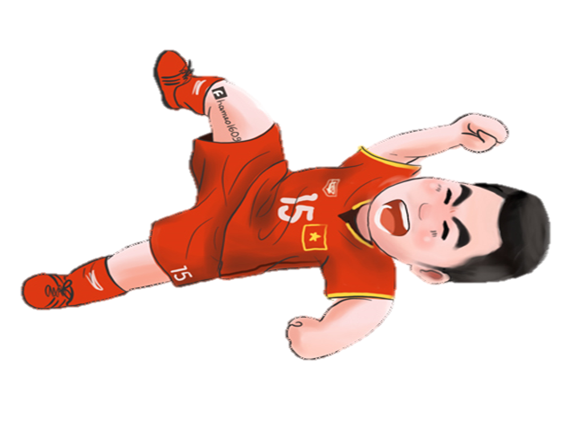



Slide 4


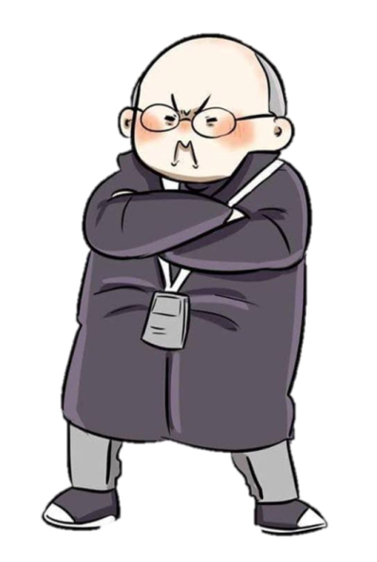


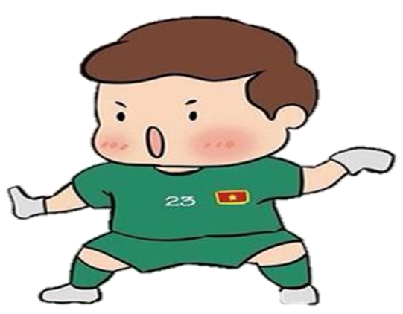




20 202 : 2 = ?
10 010
10 100
10 101

Slide 5
35 555 : 5 = ?
7 111
7 777
7 101

Slide 6
84 844 : 4 = ?
21 111
21 221
21 211

Slide 7

TOÁN 3
Bài 87: CHIA CHO SỐ CÓ MỘT CHỮ SỐ TRONG PHẠM VI 100 000
(Tiết 2)

Slide 8

TẠM BIỆT
再见
小可爱

Slide 9

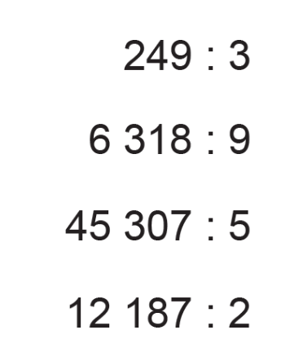
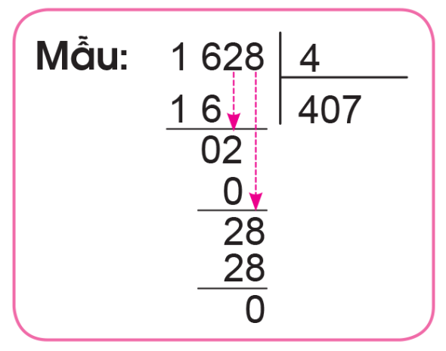
TẠM BIỆT
3
Đặt tính rồi tính (theo mẫu)

Slide 10
TẠM BIỆT
6 318
9
45 307
5
63
45
9
0
6
1
249
3
7
0
2
1
0
3
24
0
8
3
0
0
0
9
1
8
3
0
9
18
30
0
0
0
7
5
2

Slide 11
TẠM BIỆT
12 187
2
12
6
0
9
3
0
1
0
1
8
18
0
7
6
1

Slide 12
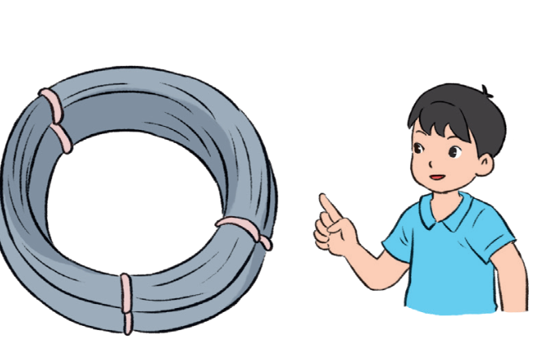

TẠM BIỆT
4
Cuộn dây thép dài 192m, người ta định cắt cuộn dây thành các đoạn dây dài 5m. Hỏi cắt được nhiều nhất bao nhiêu đoạn dây như thế và còn thừa mấy mét dây?

Slide 13


TẠM BIỆT
4
Cuộn dây thép dài 192m, người ta định cắt cuộn dây thành các đoạn dây dài 5m. Hỏi cắt được nhiều nhất bao nhiêu đoạn dây như thế và còn thừa mấy mét dây?
Muốn biết cắt được nhiều nhất bao nhiêu đoạn dây như vậy và còn thừa mấy mét dây ta làm như thế nào?
Ta thực hiện phép chia: 192 : 5

Slide 14
TẠM BIỆT
4
Cuộn dây thép dài 192m, người ta định cắt cuộn dây thành các đoạn dây dài 5m. Hỏi cắt được nhiều nhất bao nhiêu đoạn dây như thế và còn thừa mấy mét dây?
Bài giải:
Thực hiện phép chia: 192 : 5 = 38 (dư 2)
Vậy cắt được nhiều nhất 38 đoạn dây 5 m và thừa 2 mét dây.
Đáp số: 38 đoạn dây và thừa 2 mét dây.

Slide 15
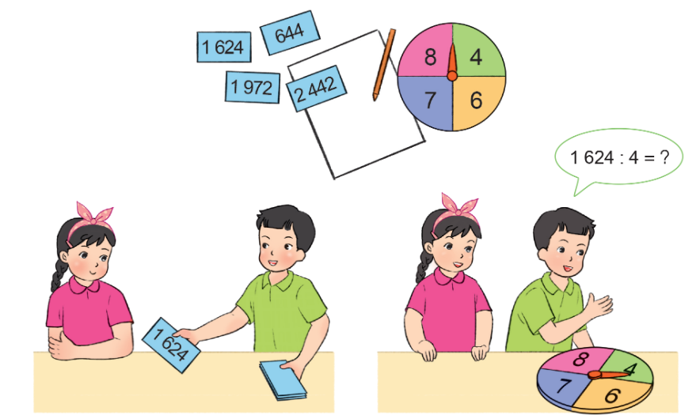
TẠM BIỆT
4
Lấy một thẻ số và chọn các số ghi trên thẻ làm số bị chia, quay kim trên hình tròn để chọn số chia. Thực hiện phép chia rồi nêu kết quả:

Slide 16






TẠM BIỆT
Chọn ngẫu nhiên số chia bằng cách quay kim trên hình tròn rồi thực hiện phép chia với số chia tìm được

Slide 17

TẠM BIỆT
* Ví dụ phép chia:
644: 4 = 161 hoặc 644 : 7 = 92
2442 : 6 = 407 hoặc 1624 : 8 = 203

Slide 18

TẠM BIỆT
再见
小可爱

Slide 19
TẠM BIỆT
Em hãy tìm một số tình huống trong thực tế liên quan đến phép chia đã học rồi chia sẻ cả lớp cùng thực hiện tính.

Slide 20

TẠM BIỆT
再见
小可爱

